Slide 1


OBJETOS DE
2019
APRENDIZAJE
LÍNEA 2
MATERIALES DE FORMACIÓN PARA ESTUDIANTES
DE GRADO DE LA COMPETENCIA DIGITAL
2. Comunicación y colaboración: 2.1. Interacción mediante tecnologías digitales:
1. ¿Te comunicas correctamente en el entorno digital?

Slide 2

Colección Objetos de Aprendizaje, 2019
MATERIALES DE FORMACIÓN PARA ESTUDIANTES DE GRADO
DE LA COMPETENCIA DIGITAL
2. Comunicación y colaboración: 2.1. Interacción mediante tecnologías digitales:
1. ¿Te comunicas correctamente en el entorno digital?
REBIUN Línea 2 (3er. P.E.) Grupo de Competencia Digital
Documento bajo licencia Creative Commons

Slide 3

Comunicación y colaboración:
Interacción mediante tecnologías digitales
¿TE COMUNICAS CORRECTAMENTE EN EL ENTORNO DIGITAL?

Slide 4
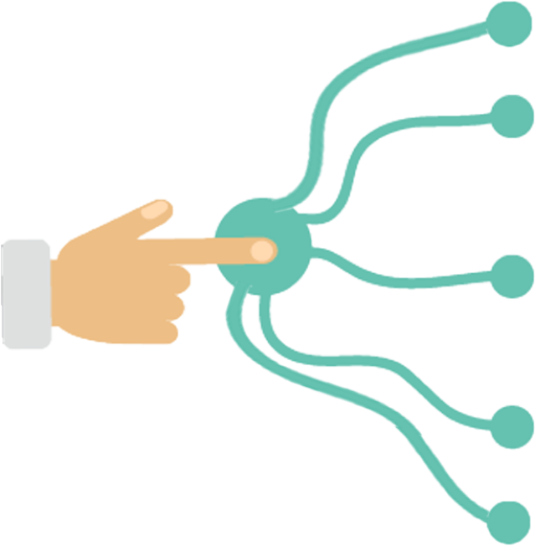
OBJETIVOS
Al finalizar esta actividad tienes que ser capaz de:
Comunicarte por medios electrónicos.
Modificar la información para transmitirla por distintos medios.
Seleccionar el medio de comunicación adecuado a cada momento.
Conocer a tus destinatarios para adaptar tu mensaje.
Filtrar los mensajes que recibes.

Slide 5
SUMARIO
Define el mensaje a comunicar
Que herramientas digitales de comunicación vas a utilizar
Analiza el público al que te diriges
Selecciona el medio de comunicación apropiado
Filtra los mensajes que recibes
Piensa en los riesgos de la comunicación digital

Slide 6


DEFINE EL MENSAJE A COMUNICAR
¿Tienes que hacer una pregunta al profesor/a, hacer una sugerencia a la biblioteca, poner una queja en secretaría, expresar una opinión en un foro o red social, hacer una presentación en clase, quedar con tu grupo de clase…?
Párate a pensar qué IDEA o INFORMACIÓN tienes que transmitir
En el entorno digital la comunicación tiene mayor alcance
Notes:
Cristina

Slide 7

DEFINE EL MENSAJE A COMUNICAR
En situaciones informales
Formal
o
Informal
Te expresas con mayor flexibilidad y libertad
Utilizas emoticonos y signos de puntación que la asemejan a la comunicación verbal

Slide 8
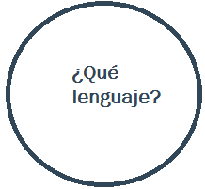
DEFINE EL MENSAJE A COMUNICAR
En situaciones formales
Formal
o
Informal
Utilizas un lenguaje adecuado
Empleas palabras y expresiones cuidadas
Organizas la estructura de tu mensaje según el texto utilizado (informativo, expositivo, argumentativo…)

Slide 9

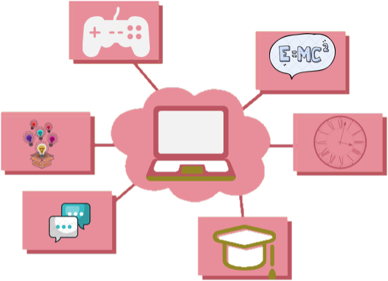
QUE HERRAMIENTAS
DIGITALES DE COMUNICACIÓN VAS A UTILIZAR
DEFINICIÓN | USOS | FUNCIONES
Las herramientas de comunicación digital utilizan la tecnología como medio para el diálogo, el debate, la interacción y la comunicación.
Como medio de comunicación, ya que superan barreras espacio tiempo.
En la investigación de cualquier área, para compartir datos.
Como plataformas educativas, dinamizando el proceso de aprendizaje.
Entretenimiento con los juegos que pone a nuestro alcance.
Mejoran la calidad de vida de los usuarios y usuarias y la calidad de la información.
Permiten una interacción rápida y efectiva.
Facilitan la comunicación y relación entre las personas desde diferentes partes del mundo.
Notes:
Don

Slide 10
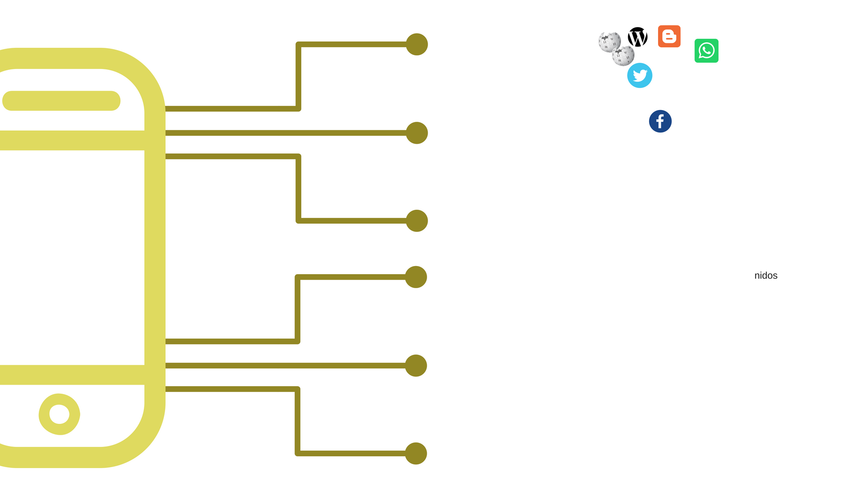


















QUE HERRAMIENTAS
DIGITALES DE COMUNICACIÓN VAS A UTILIZAR
CMS: sistemas para crear y administrar contenido digital
Redes sociales y mensajería instantánea: plataformas digitales que conectan usuarios
TIPOS
Marcadores sociales: crean tu lista de favoritos y se puede compartir en la red
Discos virtuales: permiten almacenar y descargar gran cantidad de datos
Streaming y de comunicación en vivo: se utilizan para transmitir en directo, ya sea una videollamada o un evento…
Publicar 2.0: herramientas de interacción e intercambio de información
Notes:
Don

Slide 11




QUE HERRAMIENTAS
DIGITALES DE COMUNICACIÓN VAS A UTILIZAR
Hay otras herramientas digitales que aunque no son estrictamente de comunicación es importante conocer
Edición Multimedia que permiten modificar, retocar y mejorar la calidad de los contenidos que elaboras como Gimp, Photoshop, Canva
Acortadores de URL para ayudarnos a recordar o presentar links o url extensos como Bit.ly
Ow.ly
Lector de RSS que difunde información actualizada a usuarios que se han suscrito a la fuente de contenidos: Google Reader, RSS Reader, BlogLines

Slide 12


ANALIZA EL PÚBLICO AL QUE TE DIRIGES
¿Lenguaje formal
o informal?
Formal
Lenguaje formal
Lenguaje Informal
Profesor/a
o
Informal
Compañeros/as de clase
No es igual dirigirte a:
El tribunal de tu TFG
Personal de la biblioteca
Personal de la secretaría
Amigos y amigas
Empresa
Piensa a quién te estás dirigiendo antes de escribir el mensaje
Notes:
Mª José / Mila

Slide 13
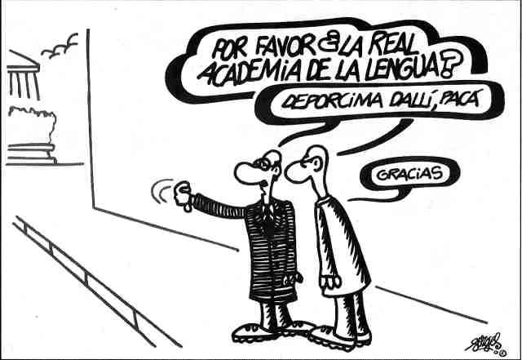
ANALIZA EL PÚBLICO AL QUE TE DIRIGES
Formal
Lenguaje formal:
Sintáxis y gramática correctas
Carente de familiaridad, de muletillas…
Formato oficial, institucional
Orden lógico y estructurado
Informal
Lenguaje informal:
Expresivo, emotivo, espontáneo…
Coloquial, puede contener muletillas
Suele contener imprecisiones, interrupciones
Frases cortas
Diferencias entre lenguaje formal y lenguaje informal
Notes:
Mª José / Mila

Slide 14



ANALIZA EL PÚBLICO AL QUE TE DIRIGES
PROFESOR/A
Buenos días,
Soy María Ruiz, le adjunto el TFG con las correcciones que me indicó. Le recuerdo que el próximo día 13 a las 12h. lo defenderé en el Salón de Grados de la Facultad.
Gracias y un cordial saludo, María
Formal
Informal
Buenas tardes,
Soy María Ruiz, alumna de grado de su centro. ¿Podría indicarme cuál es el procedimiento para depositar el TFG?
Gracias. Un saludo,
María
SECRETARÍA
AMIGOS/AS
Fsta TFG!!!
Kdms lgo xa
NSVM
Te expresas de distinta manera y en distintos medios
[enlace a diccionario 50-16]
Notes:
Mª José / Mila

Slide 15


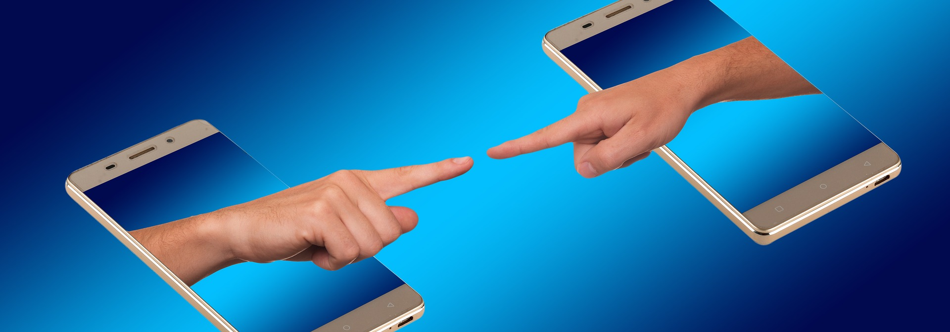


Comunicación verbal no presencial
Comunicación verbal presencial
SELECCIONA EL MEDIO DE COMUNICACIÓN ADECUADO
¡La comunicación no verbal es nuestra aliada! | Ten presente que tu expresión no es visible
Guiños
Gestos
Monosílabos
Risa
CC Peformancestrategies
Tono de voz
Tono
Miradas
Silencios
Emoticonos
Redes sociales
Abreviaturas
CC ra2studio
Comunicación escrita
Ortografía
Extenso
Imágenes
Vídeos
Adjuntos
Lenguaje neutro
Notes:
Eva
Bola del mundo: CC0 de Pixabay
Bocadillos comunicación verbal presencial: CC0 Pixabay
Móbiles y dedos: CC Peformancestrategies (es una imagen de un blog, no aporta info sobre el uso de las imágenes, en google aparece filtrada por licencia)
Dedos y bocadillos: CC ra2studio
Plancha de imprenta: CC0 Pixabay

Slide 16


SELECCIONA EL MEDIO DE COMUNICACIÓN ADECUADO
El propio medio modifica y marca las pautas del mensaje:
En redes sociales prima la inmediatez, lenguaje rápido y directo.
Si escribimos un correo es posible que el receptor no lo lea inmediatamente, nuestro discurso es más extenso, tenemos que elaborar mínimamente un relato discursivo.
El mensaje oral, tanto cara a cara como por teléfono, es más espontáneo, pero siempre debemos tener presente quién es nuestro receptor.
Si escribimos en un blog, web… no tenemos que perder de vista cuál es el objetivo y, de nuevo, quién es el receptor. Este tipo de medios nos permite reforzar nuestro mensaje con contenido multimedia. La comunicación es inmediata.
¡Cuidado con la comunicación inmediata, tómate un tiempo para pensar qué quieres comunicar y qué medio vas a utilizar!
Notes:
Eva

Slide 17

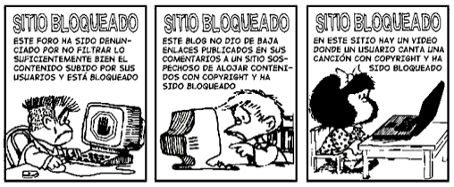

FILTRA LOS MENSAJES QUE RECIBES
¡No todo lo escrito es cierto!
La recepción crítica y su filtrado adecuado proporcionan eficacia y seguridad
https://joelodigo.wordpress.com/
Recibes información -mensajes, webs, memes, publicidad…- a diario y por diferentes canales
Contextualiza la información que recibes para filtrarla: | privada o publicable, formal o informal, veraz o falsa
Organiza tu buzón de correo-e: | carpetas clasificadoras, marcas de priorización…
Gestiona tus contactos: | crea grupos, bloquea a molestos, desconocidos y publicitarios, protege tu privacidad…
Automatiza la selección de mensajes a partir de tu crítica: | mensajes no deseados (SPAM), prohíbe las ventanas emergentes, desactiva reproducciones automáticas, activa lector RSS
Piensa críticamente en la información de tus mensajes para filtrarlos y organizarlos eficazmente
Notes:
Silvia

Slide 18
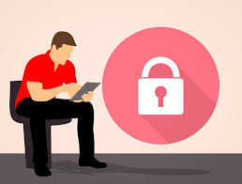
PIENSA EN LOS RIESGOS DE LA COMUNICACIÓN DIGITAL
6
En tus dispositivos
En el uso de las herramientas de comunicación
En los datos que recibes y transmites
En tu salud
De este modo siempre podrás comunicarte y expresarte a través de los medios digitales de un modo seguro y cómodo
Notes:
Alberto

Slide 19
PIENSA EN LOS RIESGOS DE LA COMUNICACIÓN DIGITAL
6
DISPOSITIVOS | HERRAMIENTAS | DATOS
No uses siempre la misma contraseña para todos ellos y cámbiala periódicamente Ten en cuenta las actualizaciones y usa el antivirus y firewall Revisa la configuración de seguridad Desconecta tu sesión al terminar de usar los dispositivos de uso público | Utiliza las funciones de privacidad y modifica las que vienen por defecto Actúa con prudencia al recibir mensajes si desconoces el emisor o lleva archivos adjuntos Cuida tu identidad virtual y aprende a gestionarla | Transmite la información personal del modo más seguro Comprueba qué uso de tus datos personales hacen los proveedores de servicios online Sé consciente de los peligros de suplantación de identidad
Recuerda las repercusiones para la salud de un uso inadecuado de las tecnologías de comunicación digital (posturales, exceso de iluminación de las pantallas, adicciones etc.)
Notes:
Alberto

Slide 20


CONSEJOS GENERALES
Redacta tu mensaje
Selecciona el medio de comunicación más apropiado
Piensa qué quieres decir, piensa a quién se lo quieres decir, revisa todos los medios electrónicos de interacción que conoces, selecciona el más apropiado… y comunícate
A quién va dirigido el mensaje
Piensa qué quieres decir

Slide 21
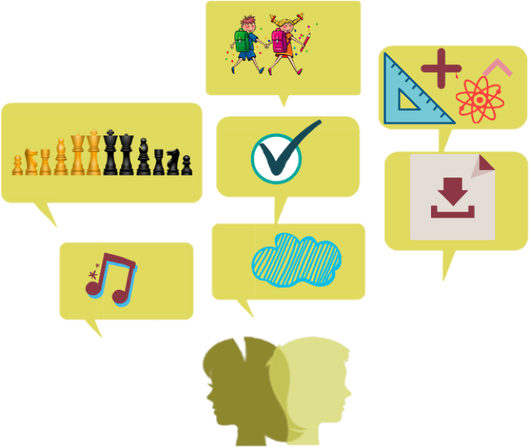
PARA SABER MÁS...
        Corral, K., y Sánchez, E. (2014). Uso, clasificación y funciones de las herramientas digitales . [en línea] [citado el 23 de julio de 2018]. Disponible en http://http://eliasanchez.weebly.com/uploads/2/4/4/0/24403216/tarea_2._uso_clasificacion_y_funciones_de_la_herramientas_digitales.pdf
    MAScincuentayuno. Ventajas e inconvenientes del uso de las redes sociales. [en línea] [citado el 23 de julio de 2018]. Disponible en http://mas51.com/ventajas
    Daypo.tests online. [en línea] [citado el 23 de julio de 2018]. Disponible en http://www.daypo.com/test.comunicacion1.html

